Slide 1

Українська мова
2 клас
Розділ 4.
Досліджую дієслова
Урок 78-79
Узагальнення і систематизація
знань з теми «Дієслово».
Діагностувальна робота

Slide 2
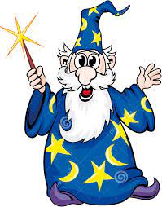

Налаштування на урок
Давня японська традиція радить:
коли у людини псується настрій або погіршується емоційний стан, треба вимовити жартівливу фразу:
«Тух-тиби-дух»,—
і на обличчі обов’язково з’явиться усмішка, і настрій поліпшиться.
Отже, повтори за мною:
Ось дзвінок сигнал подав —
До роботи час настав.
Тож і ми часу не гаймо,
А урок свій починаймо.
Тух-тиби-дух

Slide 3


Повідомлення теми уроку
Сьогодні на уроці української мови ми перевіримо що ми знаємо про дієслово.

Slide 4
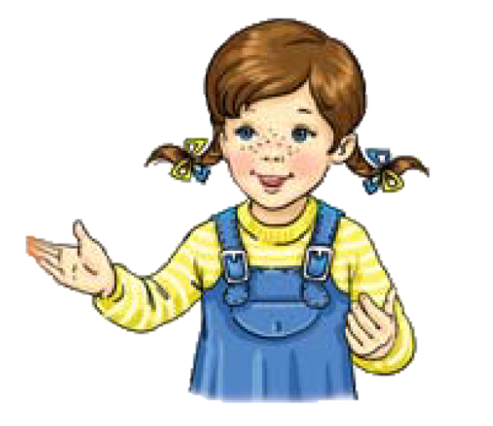
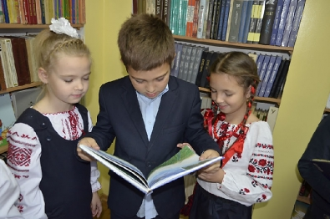
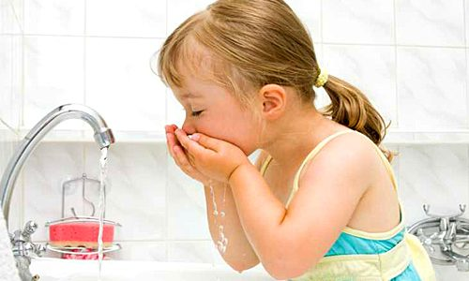
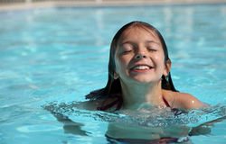
ПЕРЕВІРЯЮ СВОЇ ДОСЯГНЕННЯ З ТЕМИ «ДІЄСЛОВО»
Завдання 1
Розглянь світлини. Назви дії, які виконують діти.

Slide 5

ПЕРЕВІРЯЮ СВОЇ ДОСЯГНЕННЯ З ТЕМИ «ДІЄСЛОВО»
Завдання 2
Скажи, яку дію може виконувати Щебетунчик такими предметами. Три сполучення слів запиши.
Виделкою _____
м'ячем _____
ножицями _____

Slide 6

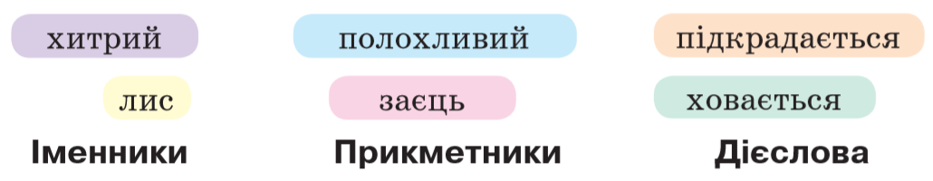
ПЕРЕВІРЯЮ СВОЇ ДОСЯГНЕННЯ З ТЕМИ «ДІЄСЛОВО»
Завдання 3
Виконай завдання Ґаджика – запиши подані слова в три колонки.
Склади два речення
зі словами,
записаними
в кожному рядку.

Slide 7
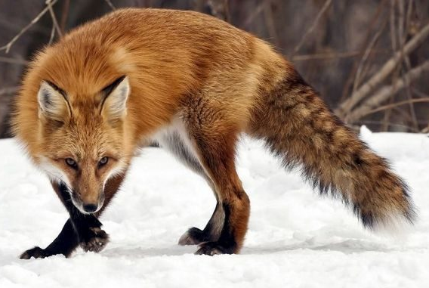
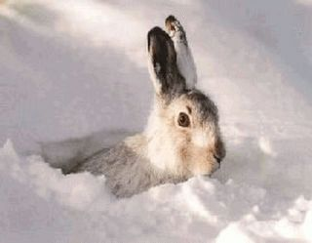
ПЕРЕВІРЯЮ СВОЇ ДОСЯГНЕННЯ З ТЕМИ «ДІЄСЛОВО»
Завдання 4
Запиши складені речення. Підкресли дієслова.

Slide 8

ПЕРЕВІРЯЮ СВОЇ ДОСЯГНЕННЯ З ТЕМИ «ДІЄСЛОВО»
Завдання 5
Доповни дієсловами речення, які пропонує Читалочка.
Запиши одне з них.
У парку люди (що роблять?) ________.
У зоопарку тварини(що роблять?) ___.
У луна-парку(що роблять?) _________ .

Slide 9
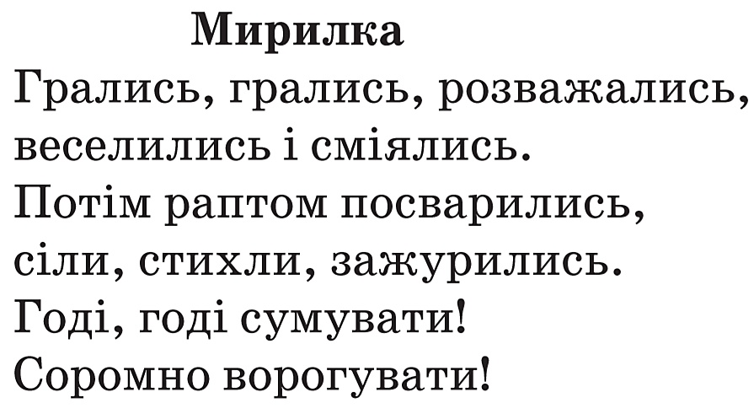

ПЕРЕВІРЯЮ СВОЇ ДОСЯГНЕННЯ З ТЕМИ «ДІЄСЛОВО»
Завдання 6
Прочитайте мирилку.
Випишіть протилежні дієслова до даних
Радіти –
дружили –

Slide 10

ПЕРЕВІРЯЮ СВОЇ ДОСЯГНЕННЯ З ТЕМИ «ДІЄСЛОВО»
Ґаджик пропонує виписати з мирилки близькі за значенням дієслова до поданих.
Завдання 7
Раділи, _______
реготали, _____

Slide 11
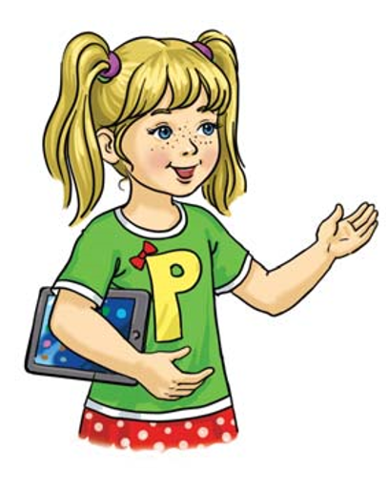
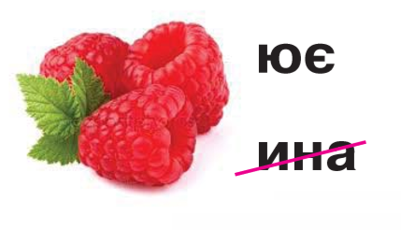
ПЕРЕВІРЯЮ СВОЇ ДОСЯГНЕННЯ З ТЕМИ «ДІЄСЛОВО»
Завдання 8
Розгадай ребус Родзинки. Зі словом-відгадкою склади два речення, щоб в одному це слово називало дію однієї людини, а в іншому – багатьох. Запиши утворені речення. Дієслова підкресли.

Slide 12
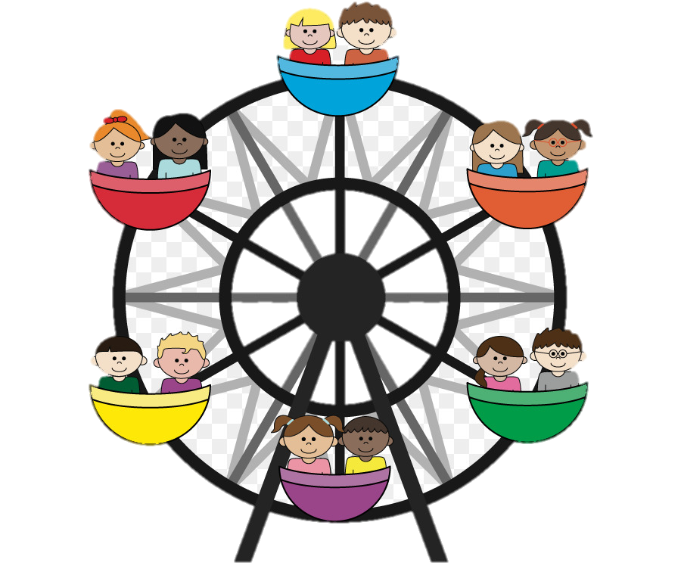

Вправа «Колесо»
Назви дієслова, які можна використати, описуючи дії на уроці.
читати
слухати
писати
— Що тебе найбільше зацікавило на уроці?
— Які бувають за значенням дієслова?
розуміти
складати
відповідати

Slide 13



Рефлексія. “Плюс-мінус-цікаво ”
Постав на сторінках зошита праворуч завдань знаки
Все те, що сподобалось на уроці, що здавалося цікавим та корисним.
Все те, що не сподобалось, здавалося важким, незрозумілим та нудним.
Факти, про які дізналися на уроці, чого б ще хотіли дізнатися.

Slide 14
Для відкриття інтерактивного завдання натисніть на помаранчевий прямокутник
Відкрити онлайнове інтерактивне завдання

